Slide 1

Rozwój Oprogramowania dla żółtodziobów Software Developing for Dummies
TARNÓW 2021

Slide 2
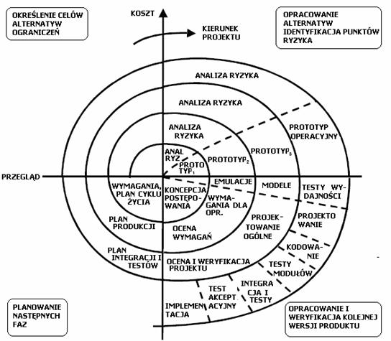
Metodyki wytwarzania oprogramowania

Slide 3
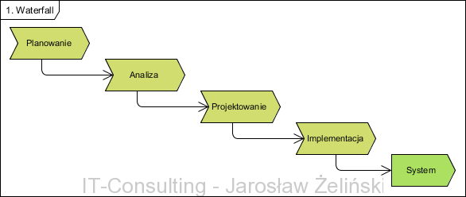
Waterfall (Metodyka wodospadowa)
Najstarsza metodyka wytwarzania oprogramowania. Opisane cztery fazy tworzenia realizowane są szeregowo, jedna po drugiej.

Slide 4
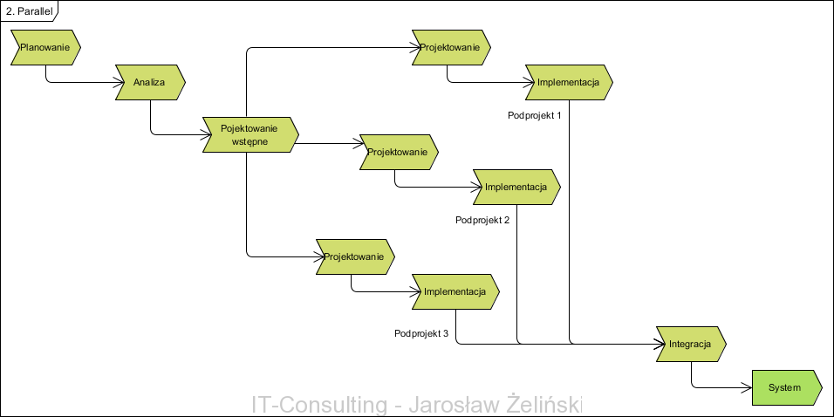
Parallel (Metodyka równoległa)
W tej wersji modyfikacja typowego wodospadu polega na podjęciu próby skrócenia całego procesu poprzez podział wymagań (wyników analizy) na odrębne quasi-niezależne podsystemy. Wymaga to dwóch dodatkowych etapów: wstępnego projektu by podzielić system na podsystemy oraz integracji na zakończenie całości.

Slide 5
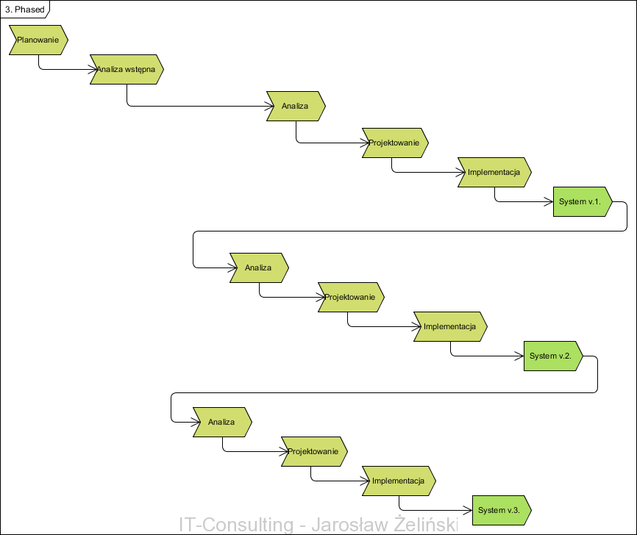
Phased (Metodyka etapowa)
Jest to pierwsza próba zamiany potrzeby opracowania kompletnej funkcjonalności na samym początku i szybszego ([[RAD]]) dostarczenia produktu, kosztem ograniczonej początkowo funkcjonalności. Jest to także pierwsza metodyka zakładająca użycia oprogramowania wspomagającego analizę i projektowanie klasy [[CASE]].

Slide 6
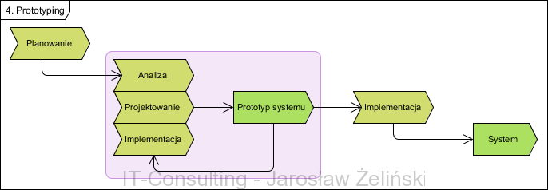
Prototyping (Metodyka prototypowania)
Jest to pierwsza próba zamiany potrzeby opracowania kompletnej funkcjonalności na samym początku i szybszego ([[RAD]]) dostarczenia produktu, kosztem ograniczonej początkowo funkcjonalności. Jest to także pierwsza metodyka zakładająca użycia oprogramowania wspomagającego analizę i projektowanie klasy [[CASE]].

Slide 7
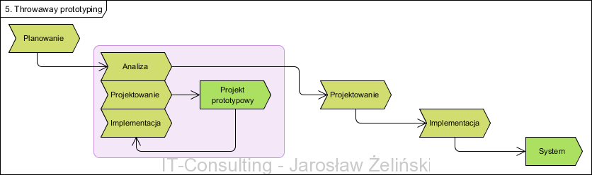
Throwing prototyping (Metodyka odrzuconego prototypu)
Bazując na poprzedniej, zakłada tworzenie prototypu tylko jak narzędzia analitycznego. Celem tworzenia prototypu nie jest tu rozpoczęcie tworzenia docelowego systemu a testowanie hipotezy jaką jest propozycje projektowa..

Slide 8
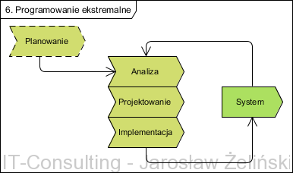
eXtreme (Metodyka odrzuconego prototypu)
Bazuje ona na komunikacji, prostocie, informacji zwrotnej (od klienta) i wzajemnym wsparciu zespołu. Proces ten nastawiony jest na szybkie dostarczenie produktu możliwie najprostsza metodą. Bazuje na pełnej integracji zespołu, komunikacji, interaktywnym procesie analizy i projektowania.

Slide 9
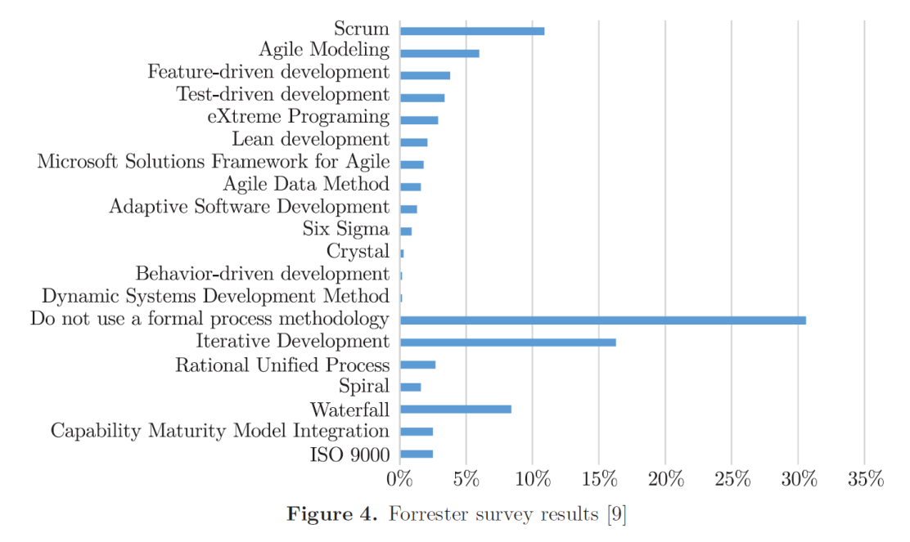
Metodyki wytwarzania oprogramowania

Slide 10




Środowisko pracy
Git
GitLab (GitHub)
Doxygen

Slide 11

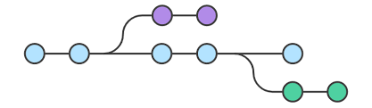
Software Life Cycle

Slide 12
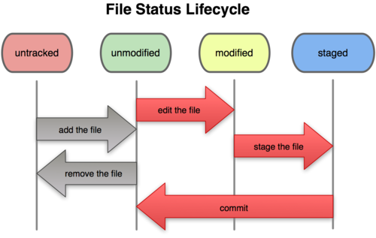
Status plików projektu oprogramowania

Slide 13
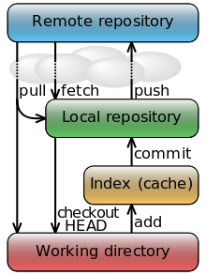
Git

Slide 14
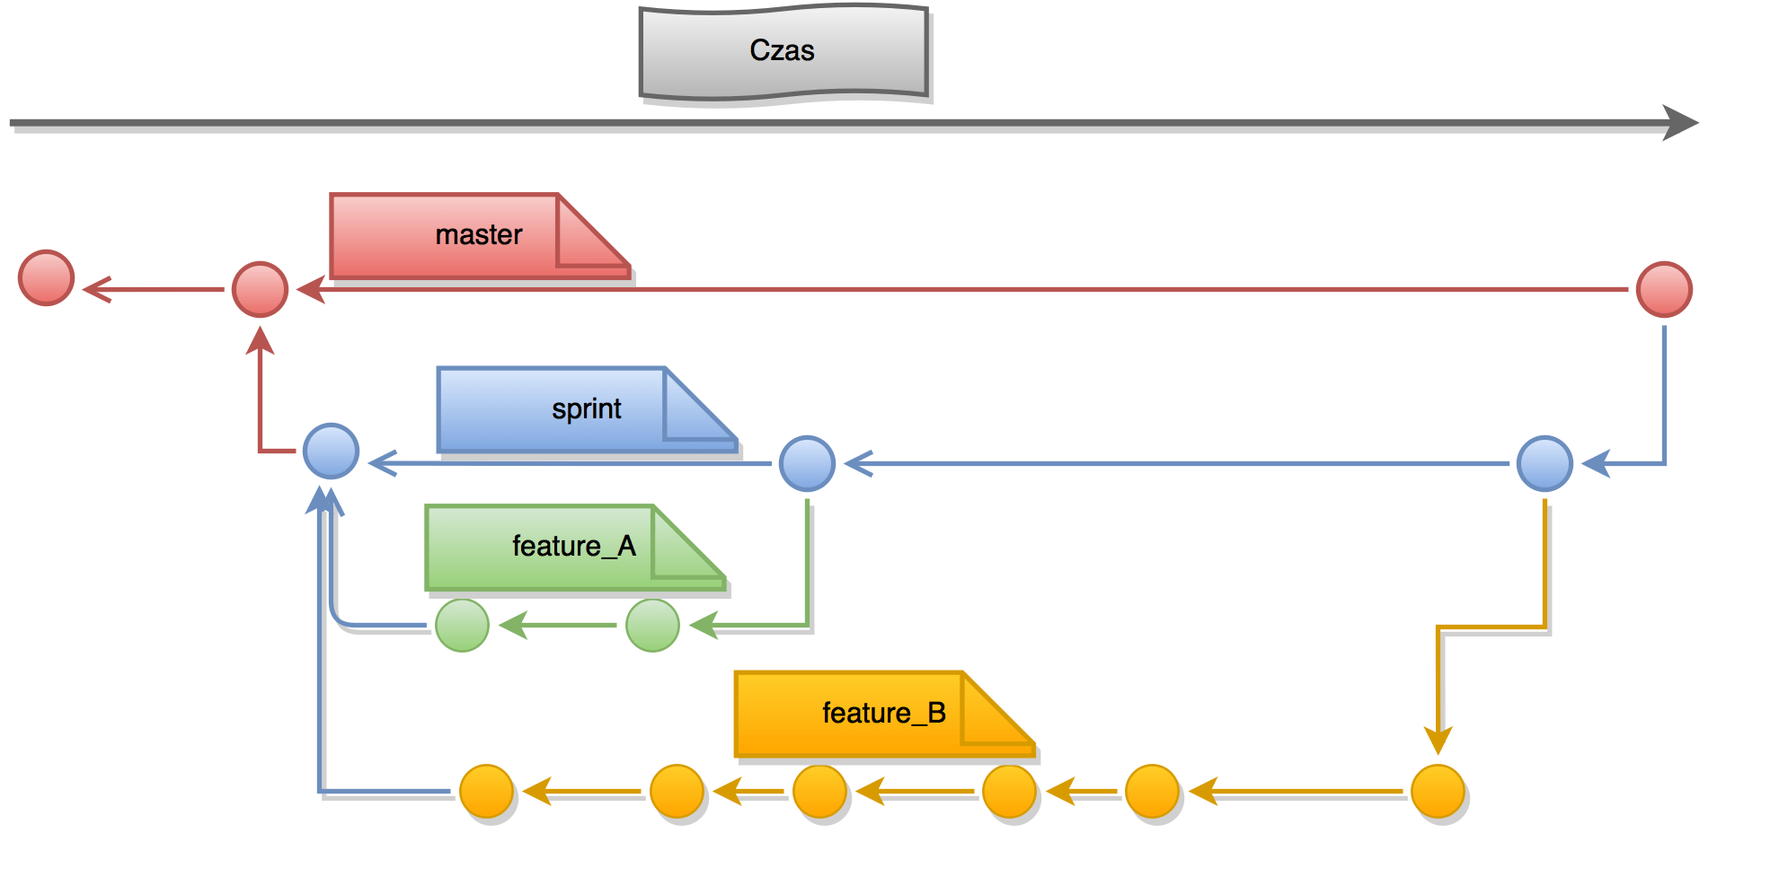

Slide 15
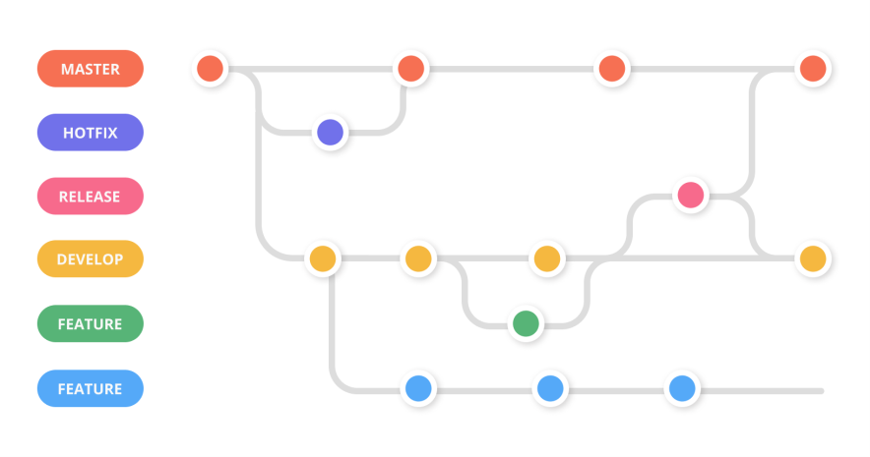

Slide 16
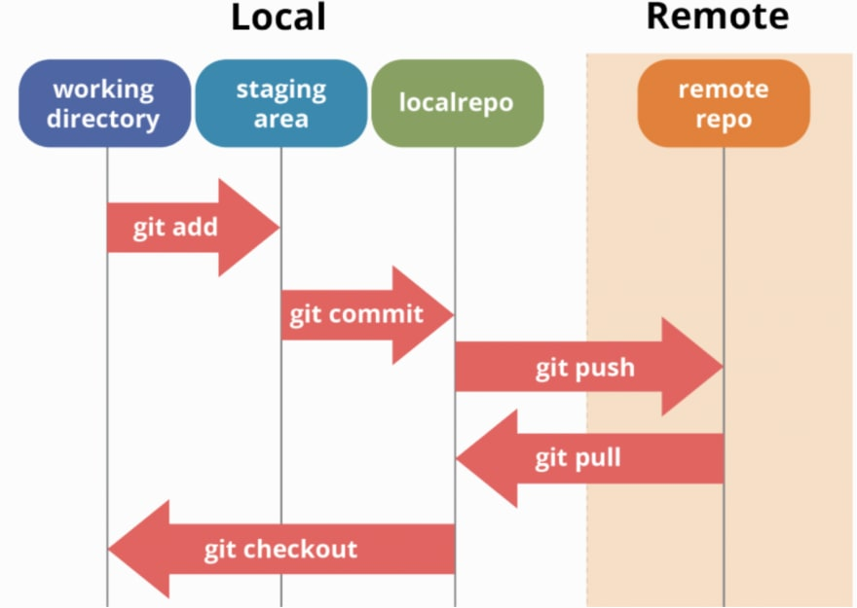

Slide 17
Polecenia
Konfiguracja Git
https://www.atlassian.com/git/tutorials/setting-up-a-repository/git-config
git --version
git config –list
GitLab
git config --global user.name "Your Name”
git config --global user.email you@example.com
Status repozytorium
git log
git status

Slide 18
Polecenia
Tworzenie
https://www.atlassian.com/git/tutorials/setting-up-a-repository/git-config
git clone
git init
Podstawowa obsługa
git pull
git add (pojedynczy plik)
git add --all (wszystkie ale gitignore)
git commit -m
git commit -am (wszystkie zmienione pliki; nie nowe)
git push

Slide 19
Polecenia
Rozwój aplikacji - gałęzie
git checkout nazwa_brancha
git checkout -b”nowy_branch”
git checkout -
git checkout nazwa_pliku
Podstawowa obsługa
git pull
git add (pojedynczy plik)
git add --all (wszystkie ale gitignore)
git commit -m
git commit -am (wszystkie zmienione pliki; nie nowe)
git push

Slide 20
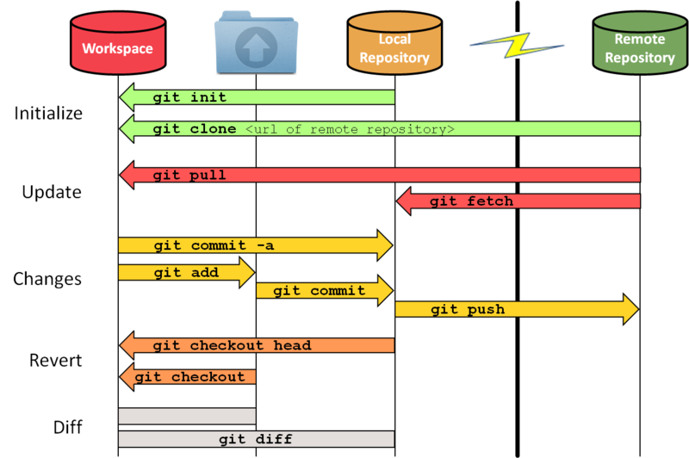
Typowe wykorzystanie

Slide 21
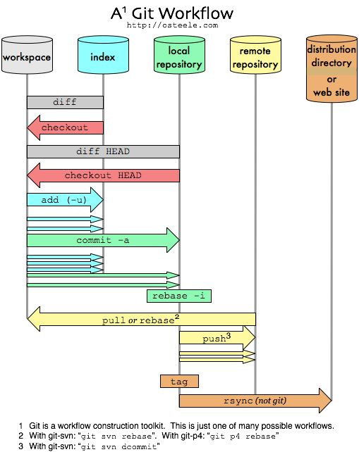
Workflow

Slide 22

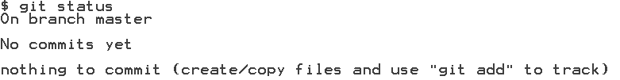
Przykład
Utworzyć katalog GitRepos/TestRepo
Zainicjalizować repozytorium
Sprawdzić status
Sprawdzić historię komitów

Slide 23
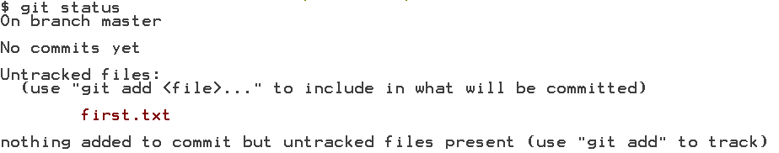
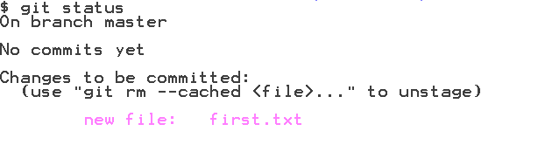
Utworzyć plik
Sprawdzić status repozytorium
Dodać plik na stage
Ponownie sprawdzić status

Slide 24


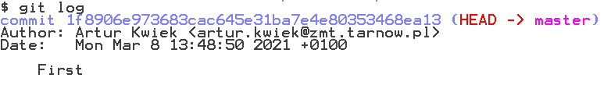

Wykonać commit, czyli
Ponownie sprawdzić status
Sprawdzić log
Lub w wersji skróconej

Slide 25
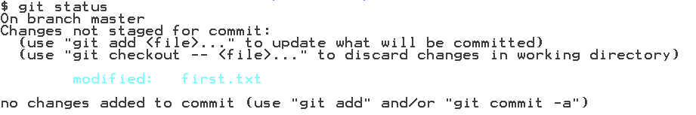

Wprowadźmy zmianę w pliku first.txt
I sprawdźmy status repozytorium
Dodajmy zmianę do stage i zróbmy commit (flaga –am)

Slide 26
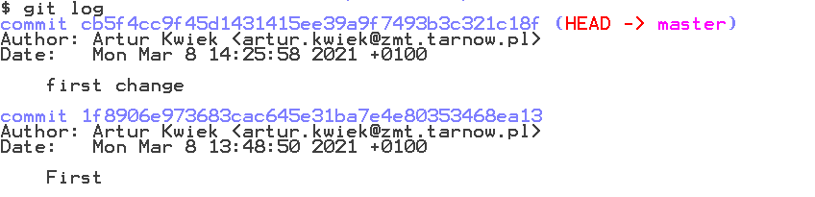
Sprawdźmy historię zmian

Slide 30
Linki
https://it-consulting.pl/autoinstalator/wordpress/2011/03/22/co-wybrac-czyli-cykl-zycia-projektu-tworzenia-oprogramowania/#.YES3VRLdiUk
https://www.guru99.com/software-engineering-tutorial.html

Slide 31
DZIĘKUJEMY
TARNÓW 2020
ZAKŁADY MECHANICZNE „TARNÓW” S.A.
UL. KOCHANOWSKIEGO 30
33-100 TARNÓW
TEL. (+48) 14 630 62 00
FAKS (+48) 14 630 62 04
ZMT@ZMT.TARNOW.PL
WWW.ZMT.TARNOW.PL

